Slide 1


MIXQUIAHUALA DE JUÁREZ HGO.27 DE NOVIEMBRE DEL 2023.
INSTITUTO TECNOLÓGICO DEL OCCIDENTE DEL ESTADO DE HIDALGO.
TECNOLOGÍAS DE LA INFORMACIÓN Y LAS COMUNICACIONES.
SOFTWARE DE RESOLUCIÓN DE
PROBLEMAS DE INGENIERÍA
DIEGO ANTONIO BADILLO MORALES. 230110025
JOSE MANUEL CORTES CERON. 230110688
SEBASTIÁN HERNÁNDEZ ÁNGELES. 230110313
CARMEN ANAHI CORNEJO LÓPEZ. 230110084
OSWALDO GABRIEL VILLAVERDE MENDOZA. 230110856

Slide 2
ATRIBUTO DE EGRESO.
Identificar y formular problemas de ingeniería aplicando los principios y teorías de las ciencias básicas, así como técnicas, métodos y herramientas de Ingeniería en tecnologías de la información y comunicaciones, conduciendo experimentaciones adecuadas.

Slide 3
CRITERIO DE desempeño.
CD2: Aplicar satisfactoriamente metodologías, herramientas y estándares en su área de especialidad y en el desarrollo de proyectos.

Slide 4
OBJETIVO.
Implementar funciones matemáticas relevantes dentro de la ingeniería en tecnologías de la información y comunicaciones para desarrollar en los estudiantes su capacidad de comprensión, análisis y solución de problemas ingenieriles utilizando metodologías y herramientas de desarrollo de software estandarizadas.

Slide 5
PLANTEAMIENTO DEL PROYECTO.
Los estudiantes deben implementar en programas computacionales un conjunto de funciones matematicas utilizadas en ciencia de datos, electronica, redes, almacenamiento de datos y seguridad informatica. La metodologia que deberan usar sera la metodologia de las 6D. Las herramientas que deberan usar sera LaTex para la redaccion del informe de la implemetacion de los programas, Git y Github para el versionamiento del codigo base y JAVA y NetBeans para la parte de codificacion.

Slide 6

Oswaldo Gabriel
Villaverde Mendoza
Dados 2 puntos A y B con coordenadas xl, yl y x2, y2 respectivamente. Regresar la ecuación de la recta y el ángulo interno a que se forma entre el eje horizontal y la recta.
Carmen Anahí
Cornejo López
Dada una ecuación cuadrática regresar los valores de las raíces en caso de que estén sobre el conjunto de los números reales, en caso contrario indicar que la solución esta en el conjunto de los números complejos.
Sebastián Hernández Ángeles
Dada una circunferencia con centro en el punto C con coordenadas (xl, yl) y radio r, evaluar si un punto I con coordenadas (x2, y2) esta dentro del arca de la circunferencia.
Diego Antonio Badillo Morales
Dado un numero decimal entero positivo o negativo regresar su equivalente en binario.
José Manuel
Cortes Cerón
Dado un numero binario de n bits regresar su equivalente en decimal.
Dada una tabla de verdad de n bits generar la expresión booleana que genere de manera fidedigna las salidas de esta tabla.
José Manuel
Cortes Cerón

Slide 7
EJERCICIO 1
Descripción del problema
El problema consiste en calcular la ecuación de una recta y su ángulo con el eje horizontal, dados dos puntos de la recta.

Slide 8
Definición del problema.
·El deseo del problema es obtener los siguientes resultados:
·La ecuación de la recta, en la forma y = m*x + b.
·El ángulo con el eje horizontal, en grados.

Slide 9
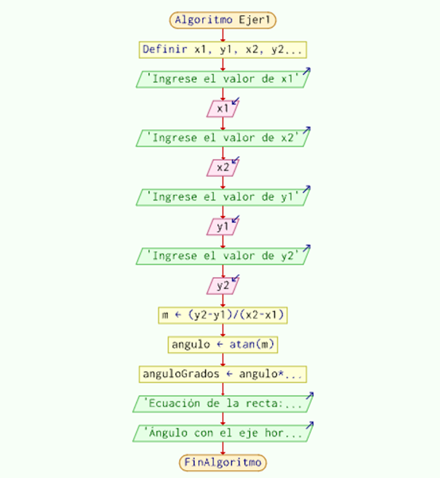
Diseño de la solución.

Slide 10
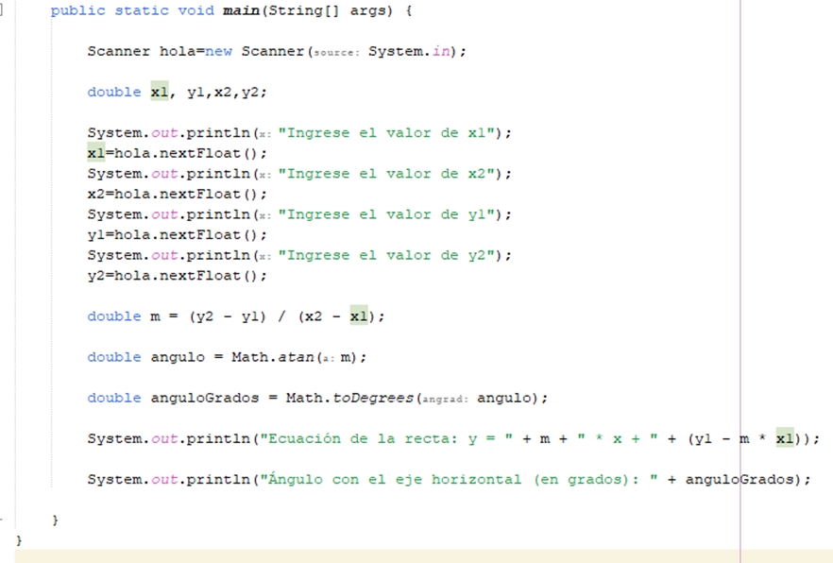
Desarrollo de la solución.
La función main comienza solicitando al usuario las coordenadas de A y B
1.
La ecuación de la recta para (y) se utiliza la formula (y2 - y1) / (x2 - x1) y se almacena en la variable m.
2.

Slide 11
Desarrollo de la solución.
3.
Para (x) se utiliza la siguiente operación (y1 - m * x1).
Para sacar el ángulo en grados se utiliza Math.atan(m) y para calcular el ángulo en radianes, se usa Math.toDegrees() para pasar de radianes a grados.
4.

Slide 12
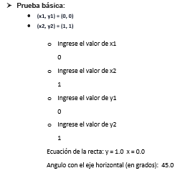
Depuración.

Slide 13
EJERCICIO 2
Descripcion del problema
Dada la ecuación que ingrese se regresara los valores sobre el conjunto de los números reales, en el caso de que no indicara la solución esta en el conjunto de los números.

Slide 14
Definicios del problema.
·Se solicita al usuario que ingrese a, b y c.
·Se calcula el discriminante de la ecuación cuadrática, dado por la formula.
·Te arrojará como resultado: los valores de (x1, x2) y escribirá si las raíces son reales, idéntica o si no tiene.

Slide 15
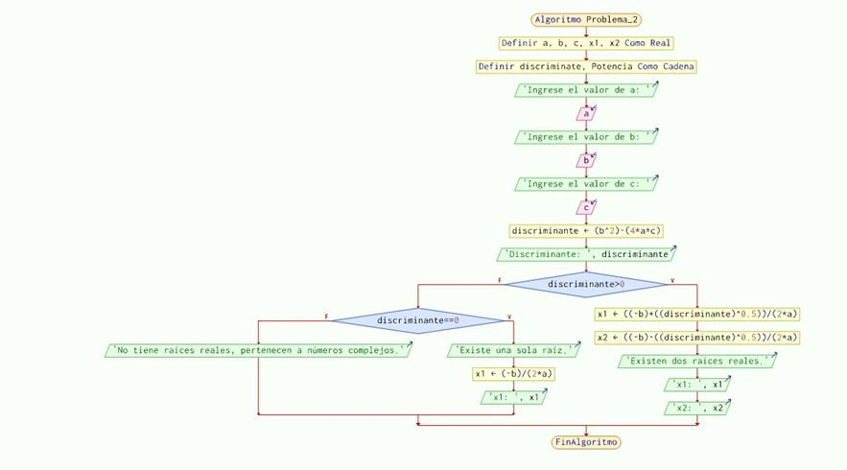
Diseño de la solución.

Slide 16
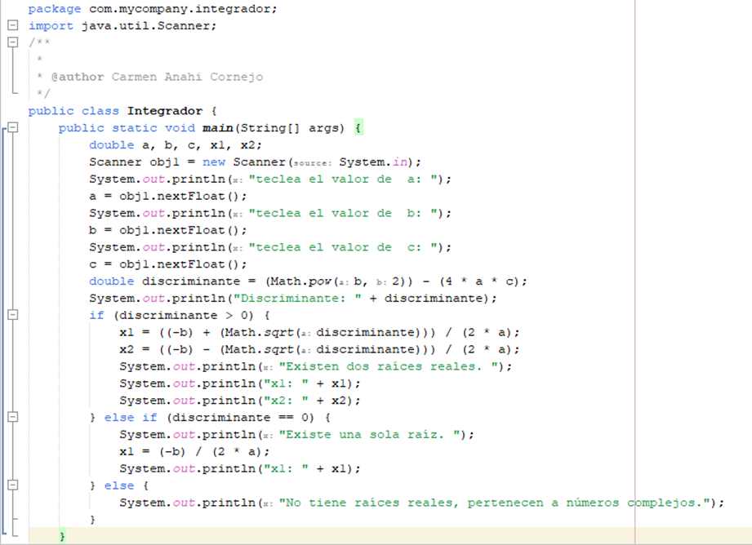
Desarrollo de la solución.
Antes que nada, tenemos que tener claro que la ecuación cuadrática siempre será ax^2+bx+c=0
1.
2.
• Definimos a, b, c, x1, x2 como double para que pueda ver resultados decimales.
3.
• Se crea un objeto como Scanner para poder leer a, b, c, x1, x2

Slide 17
-Si el discriminante > cero, hay dos raíces reales distintas.
-Si el discriminante = cero, existe una sola raíz real idéntica.
-Si el discriminante < cero, no tiene raíces reales, pertenecen a números complejos.

Slide 18
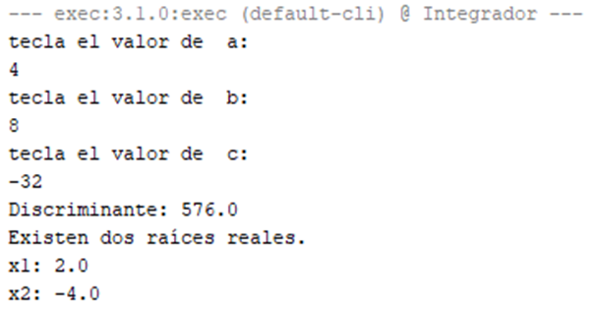
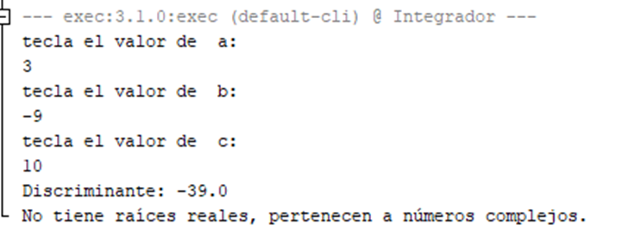
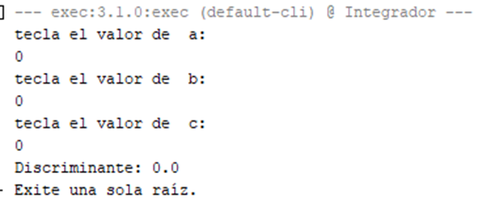
Depuración.

Slide 19
EJERCICIO 3
Descripcion del problema
·Problema: Dada una circunferencia con centro en el punto C con coordenadas (X1, X2) y el radio R, evaluar si un punto T con coordenadas (X2, Y2) está dentro del área de la circunferencia.

Slide 20
Definicios del problema.
Problema: Saber si un punto se encuentra dentro o fuera de un circulo.
Entradas: El punto que se desea encontrar.
Salidas: Saber si el punto se encuentra dentro o fuera de circulo.

Slide 21
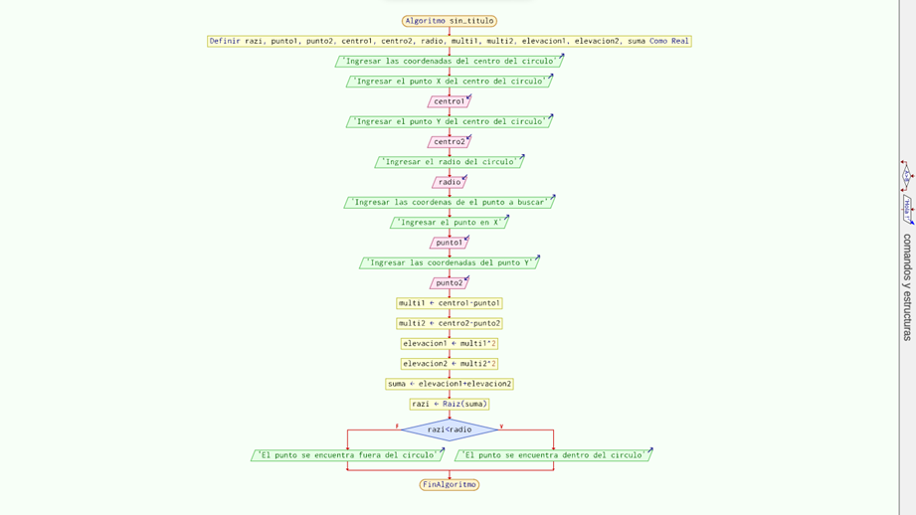
Diseño de la solución.

Slide 22
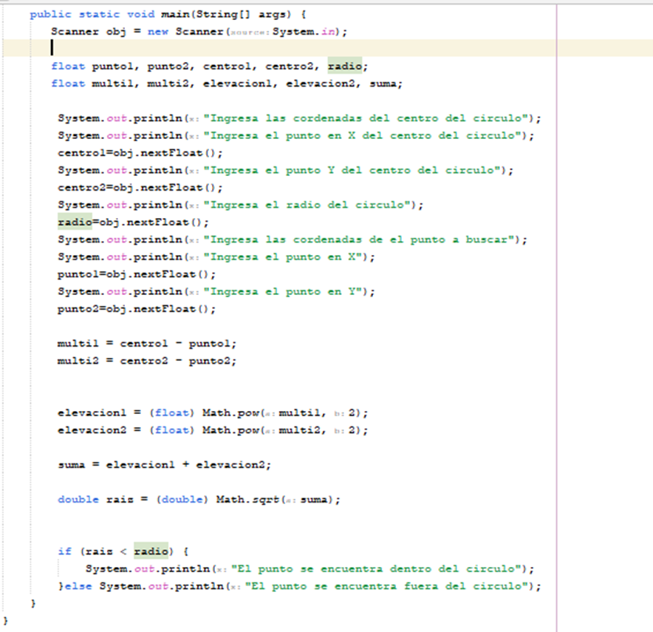
Desarrollo de la solución.
1.
main comienza solicitando al usuario
2.
Se crean dos objetos Scanner (x1, x2) para leer la entrada del usuario.
3.
Se solicita que ingrese el radio del círculo.
4.
Se crea un objeto Scanner (r) para leer la entrada del usuario.

Slide 23
1.
Se solicita que ingrese las coordenadas del punto a buscar.
2.
Se crean dos objetos Scanner (x1, x2) para leer la entrada del usuario.
3.
Se crea dos objetos Scanner (x2, y2) para leer la entrada del usuario.
4.
Se realiza la operación matemática en donde se restan las coordenadas y se elevan al cuadrado, después se suman los resultados y saca la raíz cuadrado.

Slide 24
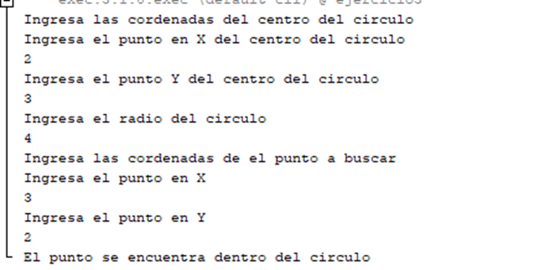
Depuración.

Slide 25
EJERCICIO 4
Descripcion del problema
El problema que se pretende resolver con este código es la conversión de un número decimal entero a binario. El número binario se representa como una cadena de bits, donde cada bit tiene un valor de 0 o 1.

Slide 26
Definicios del problema.
El tipo de datos de número decimal: En este caso, el número decimal es un número entero.
Rango de valores decimal: desde -2^32 hasta 2^32 - 1.
El número binario se representa como una cadena de bits y cada bit tiene un valor de 0 o 1.

Slide 27
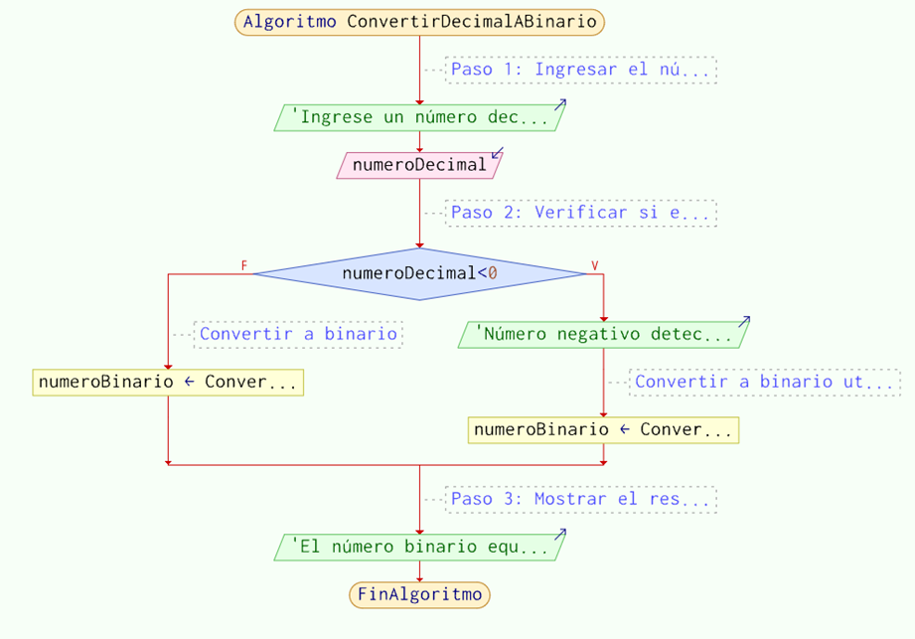
Diseño de la solución.

Slide 28
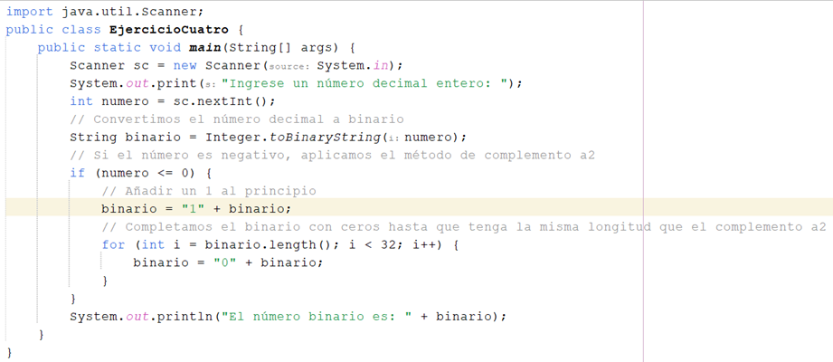
Desarrollo de la solución.
Comprobar si el número es positivo o negativo.
Convertir el número decimal a binario, si es positivo o negativo.
Si el número es negativo, se aplica el método de complemento a2.
El método de complemento a2 consiste en: Invertir el orden de bits de binario del número negativo y por ultimo añadir el 1.

Slide 29
Pruebas de escritorio
Introduzca un número decimal: 10
El número binario es: 1010
Introduzca un número decimal: -1
El número binario es: 11111111111111111111111111111110
Introduzca un número decimal: 0
El número binario es: 0
Depuración.

Slide 30
EJERCICIO 5
Descripcion del problema
Dado un numero binario de n bits regresar su equivalente en decimal.

Slide 31
Definicios del problema.
Problema: Convertir un número binario ingresado por el usuario a su equivalente decimal.
Entradas: El número binario ingresado por el usuario.
Salidas: El equivalente decimal del número binario.

Slide 32
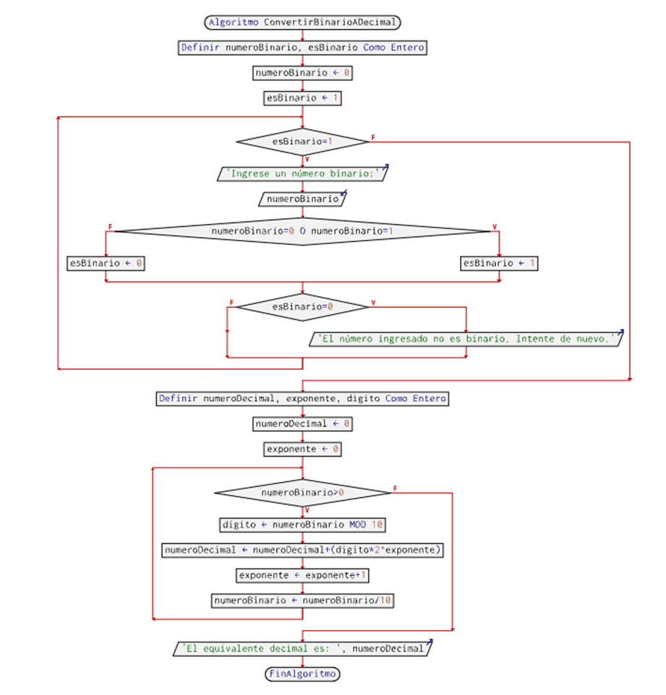
Diseño de la solución.

Slide 33
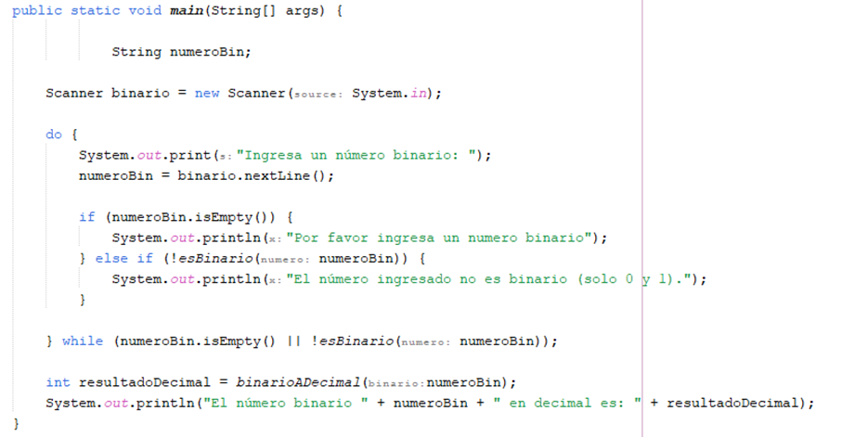
Desarrollo de la solución.
main declara una variable n para almacenar el número binario.
Scanner (binario)
Se usa un bucle do-while .
Se ingrese un número binario válido (solo 0 y 1).
Para obtener un número llama a la función binarioADecimal para convertirlo a su equivalente decimal .

Slide 34
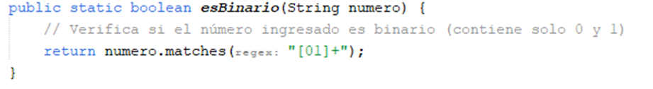
Desarrollo de la solución.
Esta función toma un String como argumento y verifica si el número ingresado consiste solo en caracteres '0' y '1'. Retorna true si es un número binario válido; de lo contrario, retorna false.

Slide 35
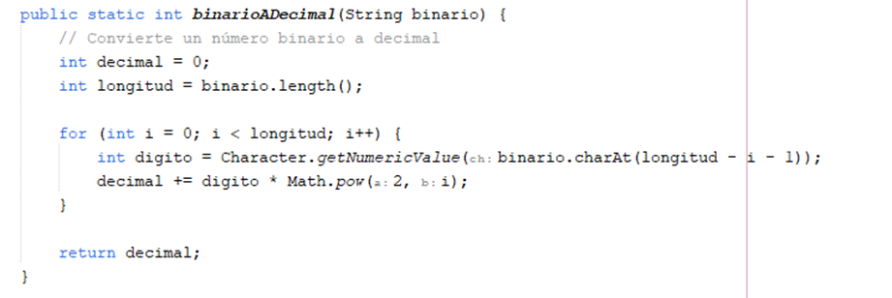
Desarrollo de la solución.
Función binarioADecimal:
Esta función convierte un número binario dado en un número decimal.
Itera sobre cada dígito del número binario.
convirtiendo cada dígito a su equivalente decimal y sumándolo al resultado final.
Usa la fórmula de conversión de binario a decimal: suma de (dígito * 2^posición).

Slide 36
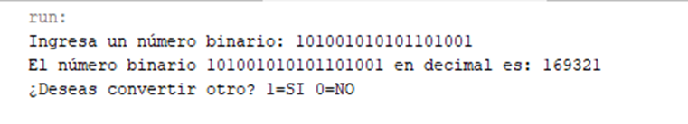
Depuración.

Slide 37
EJERCICIO 6
Descripcion del problema
Se busca obtener una expresión booleana que represente de manera fidedigna las salidas de una tabla de verdad de n bits.

Slide 38
Definicios del problema.
Entrada de datos: Se requiere la tabla de verdad de n bits que contiene las combinaciones de entrada y sus salidas correspondientes.
Análisis de datos: Identifique las combinaciones de entrada que producen una salida de 1 y se utiliza esta información para construir la expresión booleana.

Slide 39
Diseño de la solución.
Algoritmo:
Inicio
Ingresar la cantidad de bits (numBits):
Inicializar el arreglo de letras (letras):
Calcular el total de combinaciones posibles (totalCombinaciones):.
Mostrar la tabla de verdad:
Generar expresiones booleanas para las filas con valor de salida 1
Fin

Slide 40
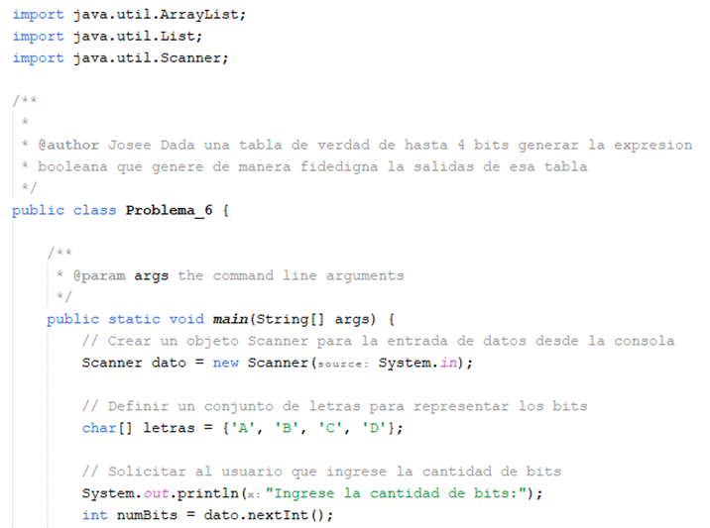
Desarrollo de la solución.
1.
Importa las clases necesarias (Scanner, ArrayList, List).
2.
Define un conjunto de letras
para representar los bits.
3.
Crea un objeto Scanner para la entrada de datos.
4.
Pide al usuario que ingrese la cantidad de bits.

Slide 41
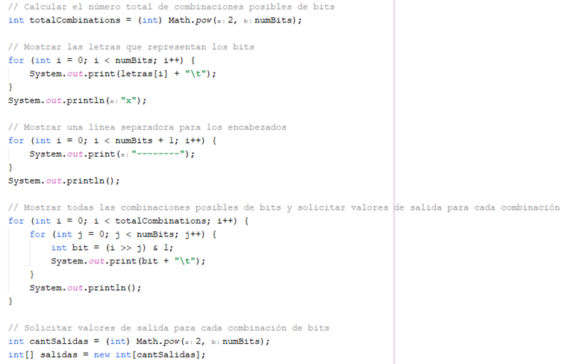
Generación de la tabla de verdad y solicitud de valores de salida:
Calcula el número total de combinaciones posibles de bits.
1.
2.
Muestra las letras que representan los bits y una línea separadora.
3.
Muestra todas las combinaciones posibles de bits.
4.
Solicita valores de salida para cada combinación de bits.

Slide 42
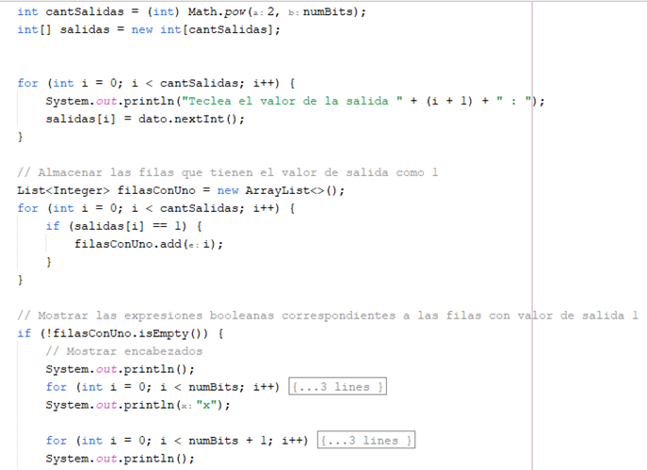
Procesamiento de valores de salida y generación de expresiones booleanas:
1.
Solicita valores de salida para cada combinación de bits
2.
Almacena en una lista las filas que tienen un valor de salida igual a 1.
3.
Si hay filas con valor de salida 1, se procede a mostrar las expresiones booleanas correspondientes a estas filas. En caso contrario, muestra un mensaje.

Slide 43
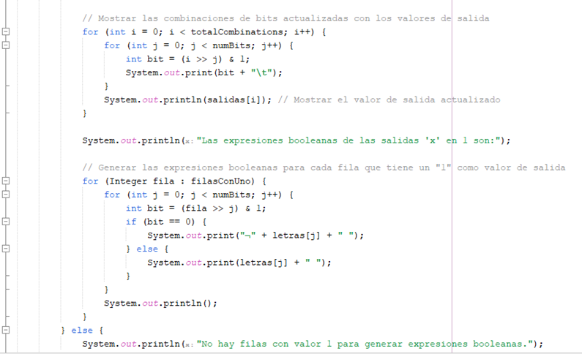
Procesamiento de valores de salida y generación de expresiones booleanas:
Si hay filas con valor de salida igual a 1, muestra los encabezados y las combinaciones.
1.
2.
Genera las expresiones booleanas correspondientes.
Las expresiones se construyen usando las letras que representan los bits.
3.

Slide 44
Verificación de la lógica: Se revisa que la expresión generada por la tabla de verdad produzca los resultados esperados.
Depuración.

Slide 45
¿PREGUNTAS?

Slide 46

GRACIAS

